Slide 1
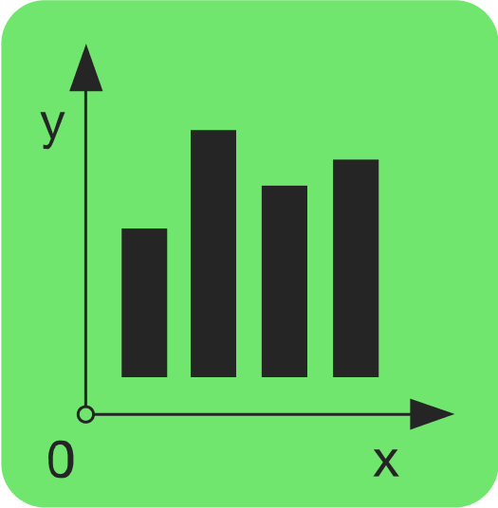
Jupiter Notebook и еще несколько слов об аналитике
Урок 12 Библиотека Matplotlib
Notes:
Иллюстрацию меняем на релевантную теме урока!

Slide 2
Что будет на уроке сегодня
Проверка домашнего задания
Опрос на понимание лекции
Работа с библиотекой Matplotlib

Slide 3

Проверка домашнего задания

Slide 4
Чьи работы стоит заценить
Виктория Чернявская - не то уравнение, но хороший алгоритм
Алексей Плевако и Илья Давиденко - командное решение
Михаил Карпенко - объемные циклы и вершины в виде точек
Сергей Стукалов - очень страшное решение второго примера
Михаил Постолит - чистое решение обоих примеров

Slide 5
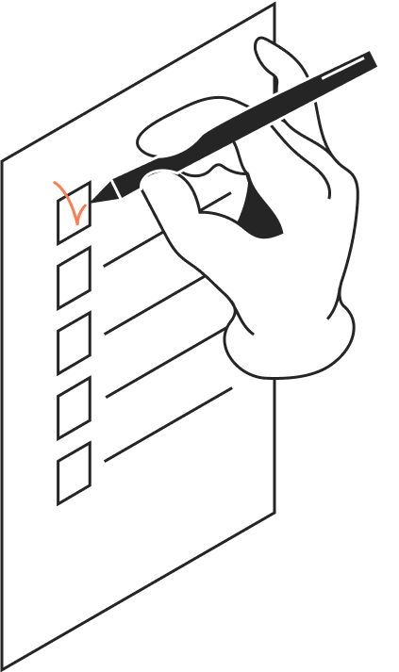
Опрос по лекции

Slide 6

Какая из функций рисует график в matplotlib?
sympy.plot
matplotlib.plot
matplotlib.pyplot
matplotlib.pyplot.plot

Slide 7
Какая из функций рисует график в matplotlib?
sympy.plot
matplotlib.plot
matplotlib.pyplot
matplotlib.pyplot.plot

Slide 8

2. Как сделать так, чтобы точки на диаграмме соединялись линиями?

Slide 9
2. Сделать так, чтобы точки на диаграмме соединялись линиями?
Функция plot сама уже рисует график,
где точки соединяются линиями

Slide 10

3. Какой параметр функции plot позволит изменить цвет точки на графике на красный?

Slide 11
3. Какой параметр функции plot позволит изменить цвет точки на графике на красный?
markerfacecolor = ‘red’

Slide 12
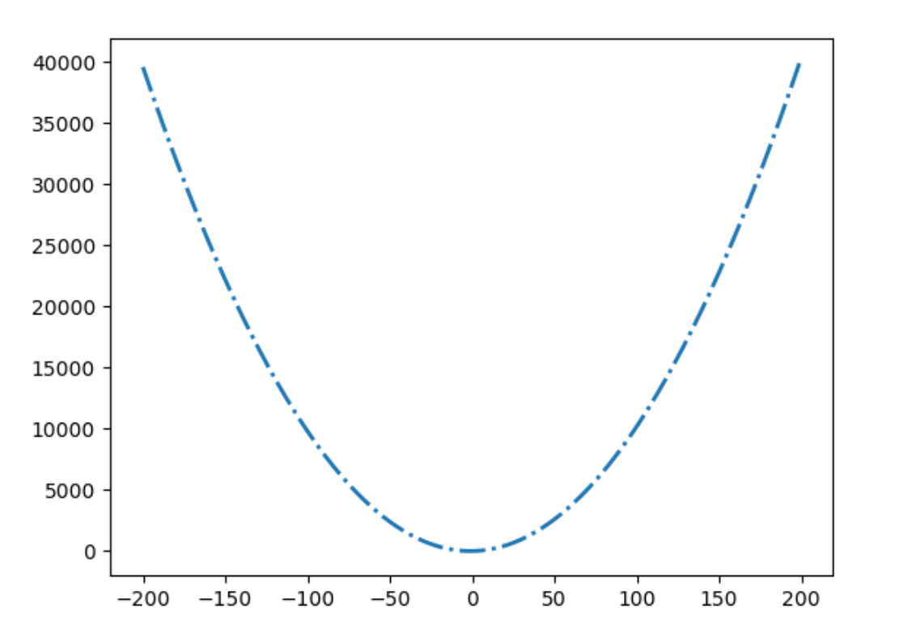
4. Как сделать диапазон оси y кратным 10000? [10000,20000,30000…]

Slide 13

4. Как сделать диапазон оси y кратным 10000? [10000,20000,30000…]
plt.yticks([100000, 200000, 300000...])

Slide 14

Полезные материалы

Slide 15
Графики
Полезные материалы
plot Линейная диаграмма
scatter Точечная диаграмма
bar Столбчатая диаграмма
sublots Фигуры
barh Горизонтальный bar
pie Круговая диаграмма
hist Гистограмма
stackplot Стековая диаграмма
stem stem-график
stairs Ступенчатая диаграмма
step Еще одна ступенчатая диаграмма
grid Сетка

Slide 16

Практика

Slide 17
Дан DataFrame. Задача - составить диаграммы по предложенным параметрам.
Задание на семинар
Прочитать данные о продажах за все месяцы и отобразить их в виде линейного графика. Подписать ось икс как “Номер месяца”, игрек - “Прибыль”
Прочитать данные о продажах за все месяцы и отобразить их в виде линейного графика. Добавить следующие свойства:
Стиль линии - точечный, цвет линии - красный
Показать легенду в правом нижнем углу
ось икс = номер месяца
ось игрек = продано единиц
Маркер в виде круга.
Цвет маркера - зеленый
Ширина линии = 3
Прочитать данные о продажах зубной пасты за каждый месяц и отобразить в виде точечной диаграммы. Добавить сетку со стилем “-”. Добавить легенду, подписи осей и заголовок диаграммы.
Прочитать данные о продажах пеня для бритья и средства для мытья лица, показать это в виде столбчатой диаграммы. График должен отражать количество проданных товаров на каждый месяц для каждого продукта. На один месяц выйдет два столбика. Легенду и подписи, конечно же.

Slide 18

Домашнее задание

Slide 19
Дан DataFrame. Задача - составить диаграммы по предложенным параметрам.
Задание на семинар
Прочитать данные о продажах всех продуктов и отобразить их в виде множества линий на одном графике. Добавить маркеры, легенду, подписи осей и название графика.
Прочитать данные о продажах bathing soap и отобразить в виде столбчатой диаграммы. Добавить сетку и подписи.
Прочитать общую прибыль за каждый месяц и показать ее с помощью гистограммы, чтобы увидеть наиболее распространенные диапазоны прибыли.
Сделать предыдущее задание, но с помощью круговой диаграммы. Отобразить проценты и отрегулировать радиус круга. Подписать легенду, название диаграммы и товары.

Slide 20



Введение в программирование. Семинар 1
Рефлексия
Был урок полезен вам?
Узнали вы что-то новое?
Понимаете ли вы как решить домашнее задание?

